Slide 1
El Día
de Juicio
Viene
¿Estas Listo?
Notes:
1. Hermanos/Amigos, ?Creen ustedes que habrá un día cuando todos seremos juzgados por el Señor?
2. Cuando lees en la Biblia sobre el juicio, ?Que pensamientos te lleven a la mente?
3. ?Haz pensado como va hacer ese día? ?Que va acontecer en ese día?
4. El día de juicio viene y la pregunta importante que todos necesitamos contestar es: “Estas Listo”?
5. Vamos considerando algunas cosas sobre ese día con el propósito de que si no estamos listos pues nos ayude a prepararnos ese gran evento.

Slide 2
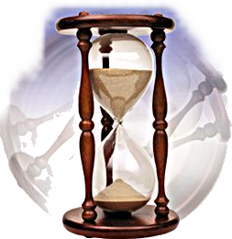
El Día De Juicio
VENDRÁ!!!
➲ El Propósito del juicio es “para ser sentenciados”, MT 25:31-46
➲ Este “juicio”…..
= Será después de la MUERTE, HEB 9:27
= Vendrá como ladrón y en el último día, 2 PED 3:1-14,10
= Está ASIGNADO, HCH 17:31
Notes:
1. 2 PED 3:1-14, habla de la promesa de la 2nd venida de Cristo..el v.10 dice que vendrá como ladrón y será el ultimo día de la tierra.
2. En HCH 17: 31 se nos dice que Dios ha “asignado un día” para juzgar al mundo en justicia.

Slide 3
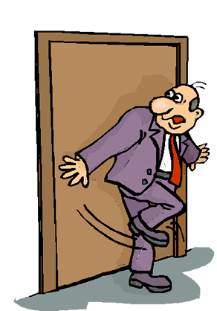
El Día De Juicio
SERÁ INESCAPABLE!!
 Todos oirán Su voz, los muertos saldrán del sepulcro, JN 5:28-29
 Todos Darán cuenta y serán recompensados, RO 14:12; 1 COR 5:10
 Los que DESCUIDEN la salvación No Escaparán la retribución del Señor, HEB 2:1-3
Notes:
1. Nadie escapara el juicio ni aun los muertos.
2. Hay 2 propósitos de estar ante Cristo: (1) para dar cuenta por todo lo que hicimos y (2) para ser recibir nuestra recompensa (ser sentenciados)
3. Avisados a darle “mayor atención” a la salvación que fue dada por el Señor mismo.

Slide 4

TODAS LAS COSAS SERAN DADAS A CONOCER
ECC 12:14
Porque Dios traerá toda obra a juicio, junto con todo lo oculto, sea bueno o sea malo.
 HEB 4:13
El Día De Juicio
Notes:
1. Esto nos debe poner a pensar. Si algo que hemos hecho y necesitamos corregirlo haríamos bien en hacerlo pronto.
2. Heb 4:13. Si hicimos algo y nadie lo sabe, entender esto: “Dios lo sabe”.

Slide 5
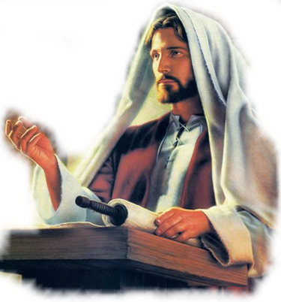
El Día
De Juicio
CRISTO SERÁ EL JUEZ
✴ HCH 17:30-31.
Todos deben arrepentirse porque un día Cristo juzgará a todos
✴ JN 5:22-23.
Dios Padre ha dejado el juicio al Hijo
✴ HCH 10:42.
Pablo afirma que Cristo es el Juez de todos
Notes:
1. No hay ni un justo, ROM 3:10
2. Lo que vamos a recibir como recompensa estará en nosotros
3. La recompensa será según nuestros hechos.
4. El juicio será “justo”; nadie será favorecido sobre otro
5. La Palabra de Dios, sus mandamientos, exhortaciones, etc será el medio por el cual seremos juzgados.

Slide 6
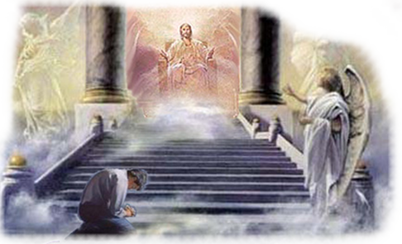
El Día De Juicio
SERÁ FINAL
● El Cielo y el Infierno son los destinos final de las almas, JN 14:1-3; REV 20:10
● Los justos recibirán el Cielo, los malos irán al Infierno, MT 25:46, así como los que NO obedecen el evangelio, 2 TES 1:7-9
● Tu sentencia será final – no habrá apelación!
Notes:
1. En recompensa que recibiremos en el juicio será final; es decir seremos “sentenciados a vida”
2. No vas a poder apelar la condena o sea la sentencia, es final.

Slide 7
El Día De Juicio
TU ESTÁS ALLÍ ROM 14:12
¿Sacrificaste tu cuerpo al Señor? ROM 12:1
¿Amaste a Dios con todo tu ser? MT 22:37
¿Qué fue tu propósito en la vida? ECC 12:13
¿Qué fueron tus prioridades? MT 6:33
¿Cuántas almas trajiste al Señor? PROV 11:30
¿Obedeciste el evangelio?
ROM 1:16
Notes:
1. Estas preguntas de suma importancia; muy posible preguntas que el Señor te hará en el juicio.
2. ?Como las contestarías tu?

Slide 8
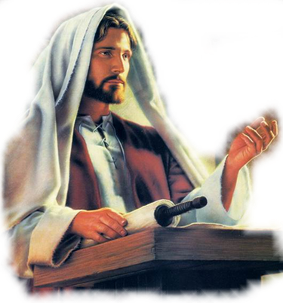
Lo que oigas al Señor decirte, ESTA EN TI!
MT 25:34
“Venid, benditos de mi Padre, heredad el reino preparado para vosotros desde la fundación del mundo”
U
MT 25:41
“..Apartaos de mi, malditos, al fuego eterno que ha sido preparado para el diablo y sus ángeles.”

Slide 9
CONCLUSION
Como estudiamos después de esta vida nos espera solamente 2 destinos…. prepárate para que tu destino sea el Cielo
porque si Pierdes el Cielo solo queda…

Slide 10
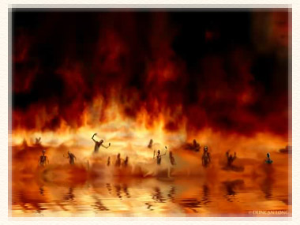
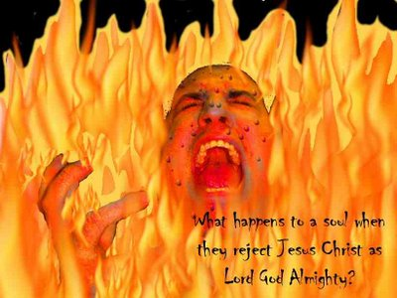
AL INFIERNO
Este Es el Fin Del Alma
Que No Esta Preparada Para el Juicio

Slide 11
6
SE FIEL
hasta la muerte
REV 2:10
5
BAUTÍZATE
para perdón de tus pecados
HCH 2:38
1
OYE
el Evangelio
ROM 10:17
EL PLAN DE DIOS DE SALVACIÓN
4
CONFIESA
a Cristo como el Hijo de Dios
ROM 10:9-10
2
CREER
en Cristo como Hijo de Dios
JN 3:16
3
ARREPIÉNTETE
de tus pecados
HCH 17:30

